Slide 1
Online компьютерное тестирование ЕНТ

Slide 2
Регистрация
Для регистрации нужно перейти по ссылке и зарегистрироваться
eduastana.epolice.kz/test/register
После успешной регистрации пароль получим в почтовом ящике в котором мы указали при регистрации

Slide 3
Авторизация
Авторизуемся вводя указанную электронную почту при регистрации и пароль находящаяся в данной почте
Нажмите кнопку «Войти»

Slide 4
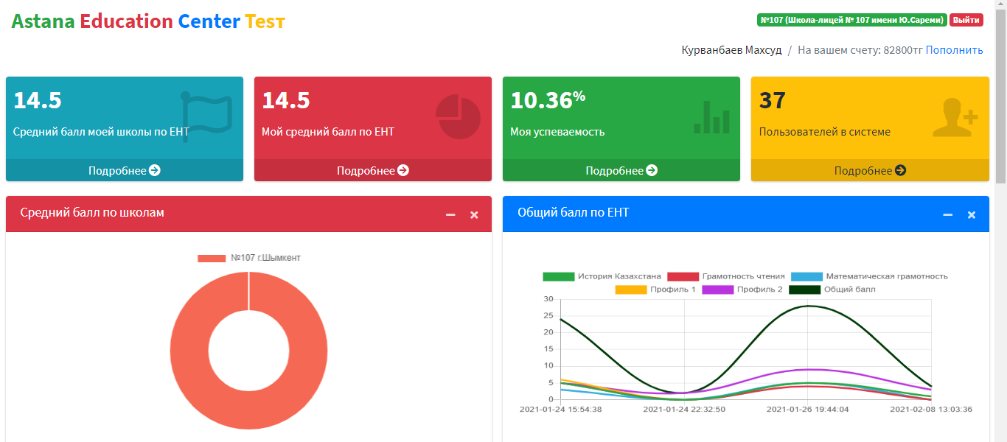
В системе
После мы увидим данные о своем школе и личные данные о ЕНТ

Slide 5
Оплата для тестирования
Для того чтобы произвести оплату следует перейти по Ссылке «Пополнить»
Внимательно ознакомьтесь с условиями данной системы

Slide 6
Пробное тестирование ЕНТ
Выбрать пункт ҰБТ/ЕНТ
Выбрать первый и второй профильные предметы
Выбрать язык
Нажать кнопку Бастау/Начать

Slide 7
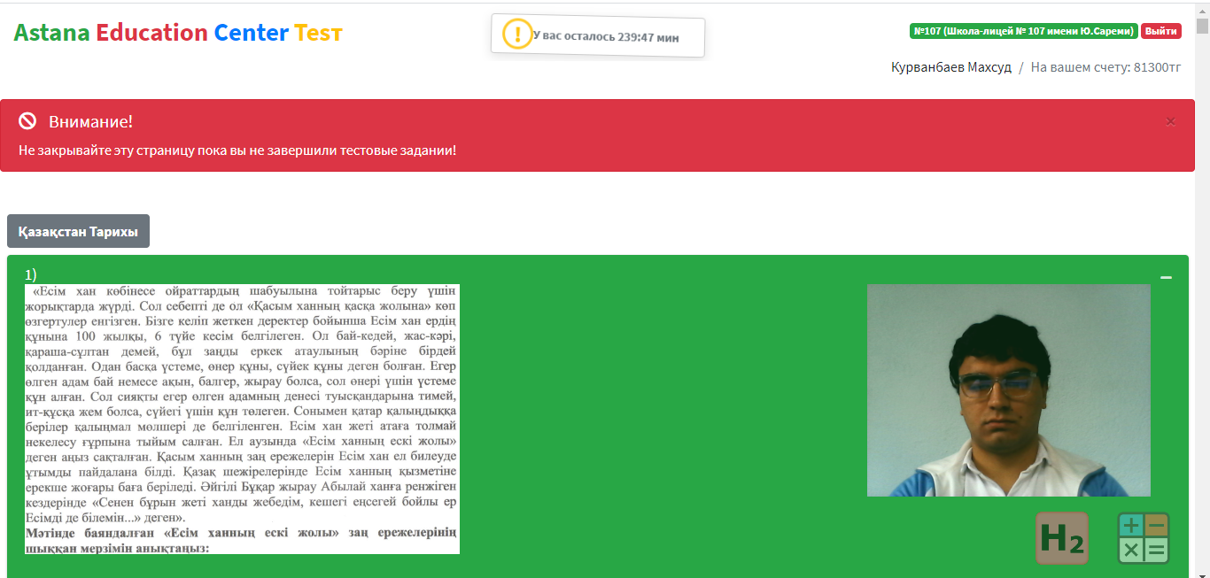
Во время тестирования
Во время тестирования проводится видеонаблюдение со стороны системы
Разрешается пользоваться таблицей Менделеева и калькулятором (ниже справа угла)
Не разрешается закрыть текущую вкладка пока Вы не завершили и не просмотрели результаты текущего теста
Для ЕНТ после 240 мин система автоматически завершает Ваше тестирование или Вы сами можете завершить нажав кнопку «Завершить» и покажет результаты

Slide 8
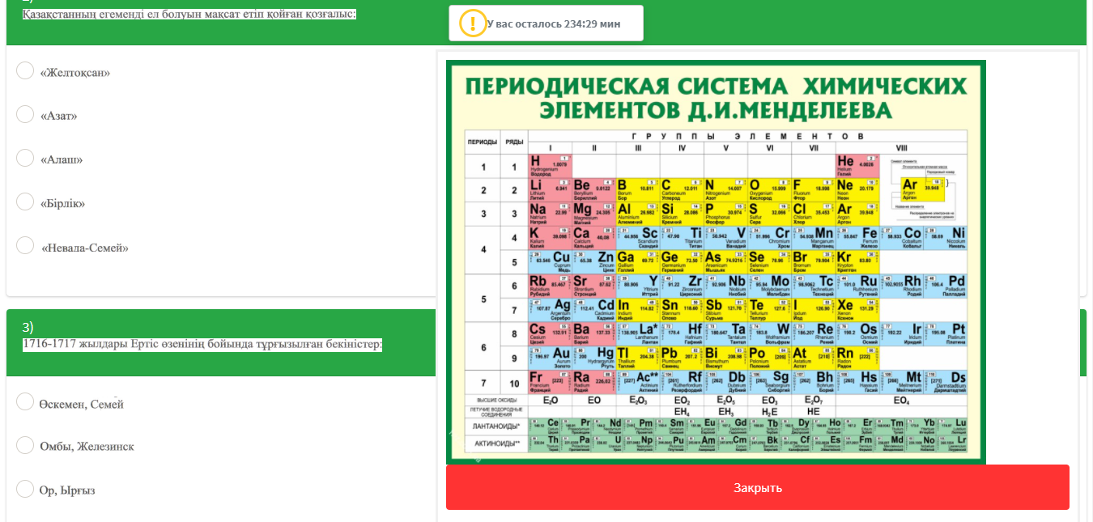
Во время тестирования

Slide 9
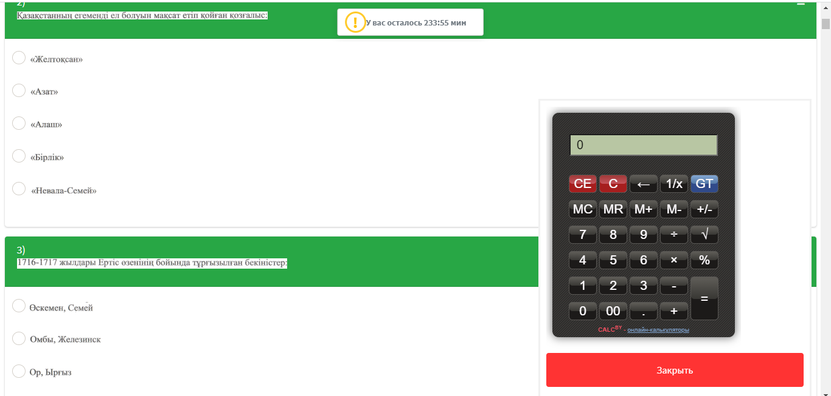
Во время тестирования

Slide 10
Тестовые вопросы
История Казахстана – 15
Грамотность чтения – 20
Математическая грамотность – 20
Профиль 1 и профиль 2 – по 35 (25 с одним, 10 с одним или до трех правильных ответов. Если Вы отметили более 3 ответа, то система подсчитает это как неправильный ответ)
Общих тестовых вопросов - 120

Slide 11
Анализ
Вы можете анализировать пройденное пробное тестирование в котором время неограниченное

Slide 12
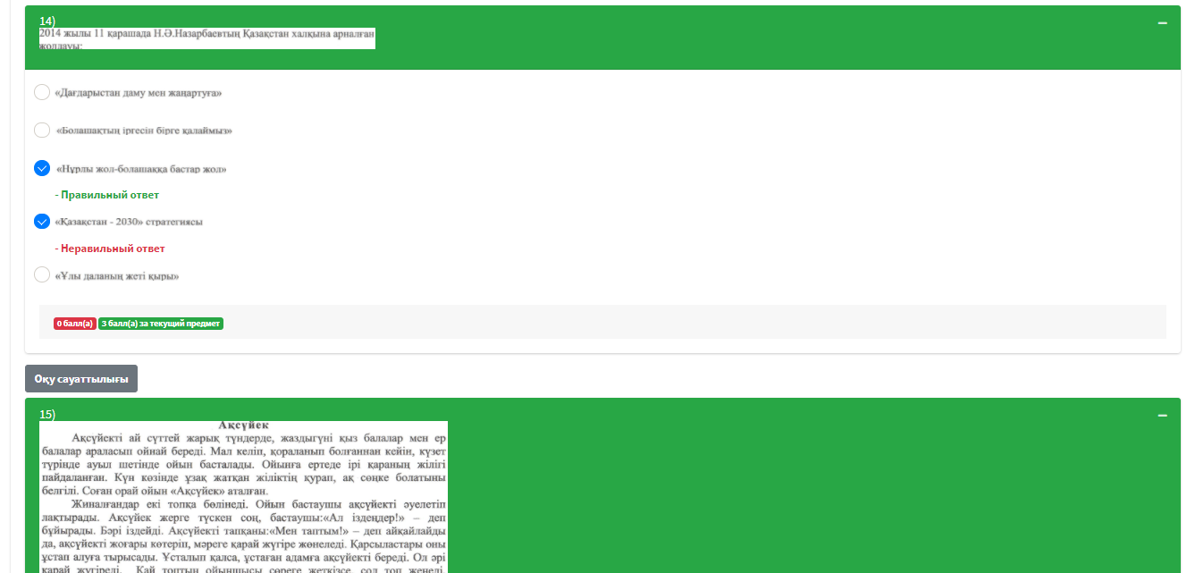
Анализ

Slide 13
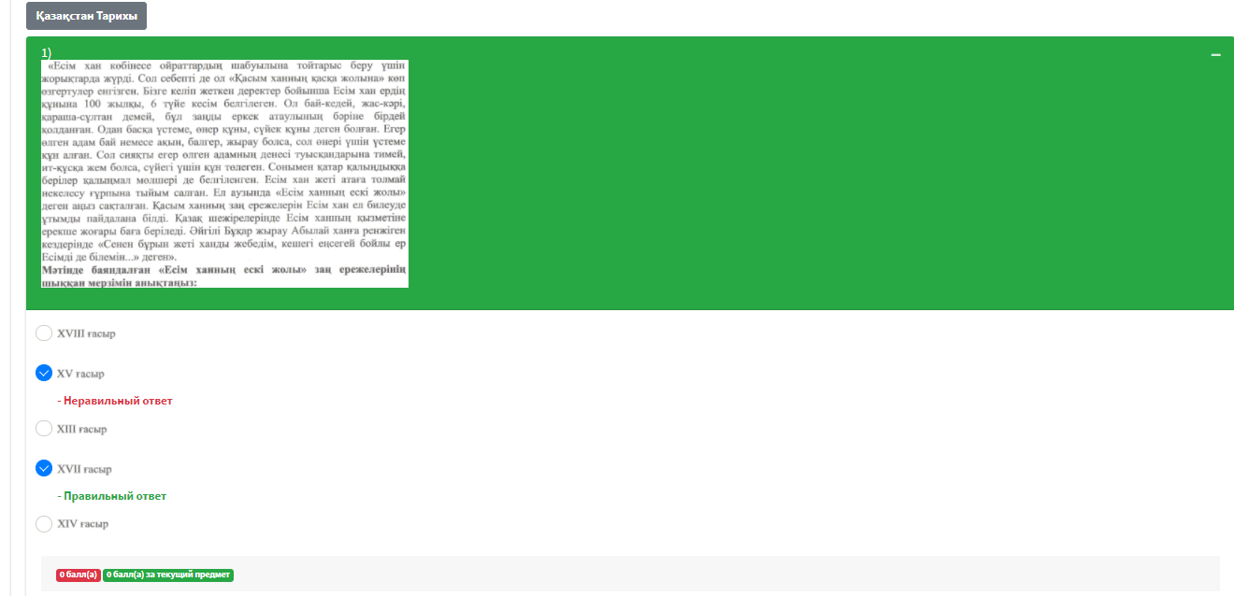
Анализ

Slide 14
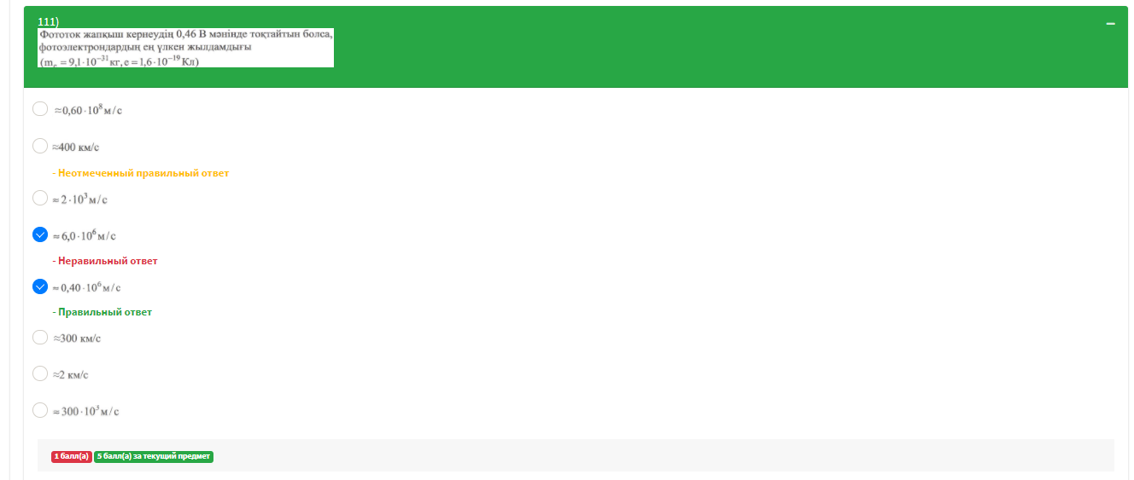
Анализ

Slide 15
Результат
Вы можете увидеть результат каждого предмета

Slide 16
Перейти в главную страницу Тут мы заметим что наши данные в графике отображается для ежедневного анализа

Slide 17
Благодарю за внимание с уважением

